Slide 1

Centro Universitário de Excelência
Sistemas de Informação
Dendê Eventos — Gerenciador via Console em Kotlin
Autor:
Bruno Sampaio Silva Levi Falcão de Queiroz
Moisés de Souza Oliveira
Raphael dos Santos Moreira
Feira de Santana, 2026

Slide 2
Agenda
1. Contexto: Dendê Softhouse e o Desafio OAT1
4. Demonstração:
Fluxo completo pelo console mostrado com prints de tela
2. Arquitetura:
Data classes, enums e estrutura do código
5. Considerações:
Desafios e aprendizados do time
Apresentar o Dendê Eventos Console, gerenciador de eventos desenvolvido em Kotlin como primeiro desafio do programa trainee Dendezeiros.
3. Funcionalidades:
14 User Stories implementadas

Slide 3
Contexto e Desafio OAT1
Dendê Softhouse
Empresa baiana de desenvolvimento de software, sediada em Salvador – BA, especializada na criação de soluções digitais com foco em impacto local e inovação tecnológica.
Produto Principal – Dendê Eventos
Aplicativo voltado à gestão, divulgação e organização de eventos culturais, acadêmicos e sociais, promovendo a conexão entre organizadores e público de forma simples, eficiente e acessível.
OAT1 – Desafio Inicial
Desenvolvimento de um Gerenciador de Eventos via Console, utilizando a linguagem Kotlin, com armazenamento de dados exclusivamente em memória.
Dendê Eventos — OAT1

Slide 4
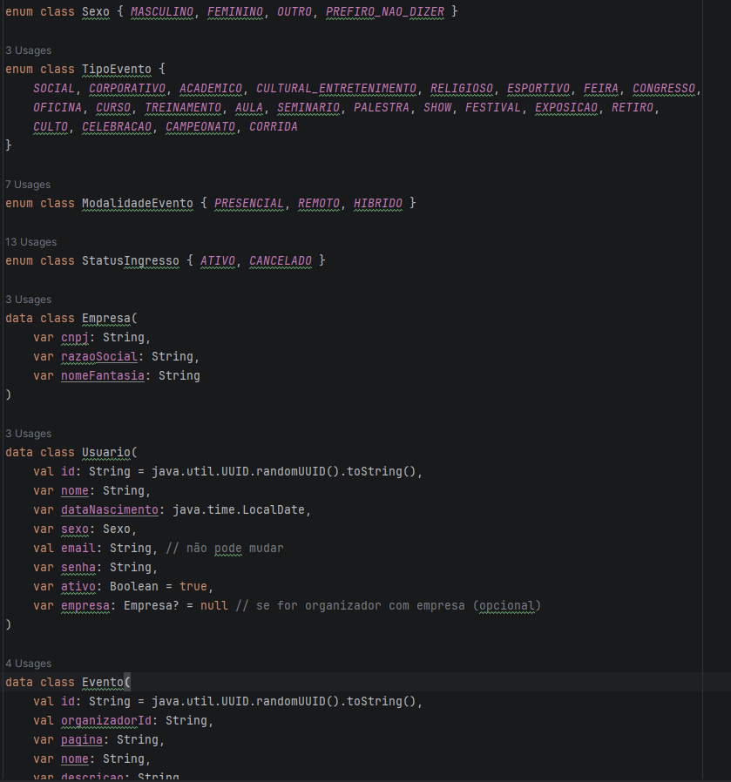
Arquitetura de Dados — Kotlin
Data classes e Enums principais:
Usuario (id, nome, dataNascimento, sexo, email, senha, ativo, empresa?)
Evento (id, organizadorId, nome, descricao, inicio, fim, tipo, modalidade, capacidade, preco...)
Ingresso (id, usuarioId, eventoId, status, valorPago) + Empresa (cnpj, razaoSocial, nomeFantasia)
Dendê Eventos — OAT1

Slide 5
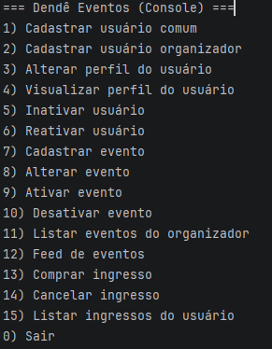
Funcionalidades — User Stories
Módulos:
Módulo de usuário (US 1 - 6): Cadastrar/Alterar/Visualizar/Inativar/Reativar usuários comum e organizador
Módulo de Eventos (US 6–11): Cadastrar, Alterar, Ativar, Desativar, Listar e Feed público
Módulo de Ingressos (US 12–15): Comprar, Cancelar e Listar com regras de estorno e subevento
Dendê Eventos — OAT1

Slide 6
Considerações finais
Principais Aprendizados
Estruturação de dados utilizando data class e enum class em Kotlin
Implementação de fluxo procedural e controle de estados em aplicação console
Aplicação prática de regras de negócio em um sistema simulado
Organização de código em equipe e uso de versionamento colaborativo
Manipulação de datas e horas com LocalDate, LocalDateTime e Duratio
Tratamento de entradas do usuário e validação de dados em tempo de execução
Dendê Eventos — OAT1

Slide 7
Referências
KOTLIN FOUNDATION. Kotlin Documentation. Disponível em: https://kotlinlang.org/docs. Acesso em: 2026. | DENDÊ SOFTHOUSE. Documento de Requisitos OAT1 — Dendê Eventos. Feira de Santana, 2026.
Dendê Eventos — OAT1

